Slide 1
Français

Slide 2
La lettre e suivie de 2 consonnes

Slide 3
La lettre e suivie de 2 consonnes
ell

Slide 4
La lettre e suivie de 2 consonnes
ell ess

Slide 5
La lettre e suivie de 2 consonnes
ell ess err

Slide 6
La lettre e suivie de 2 consonnes
ell ess err ett

Slide 7
La lettre e suivie de 2 consonnes
ell

Slide 8
La lettre e suivie de 2 consonnes
la pelle
la marelle
les jumelles
ell

Slide 9
La lettre e suivie de 2 consonnes
la pelle
la marelle
les jumelles
ell

Slide 10
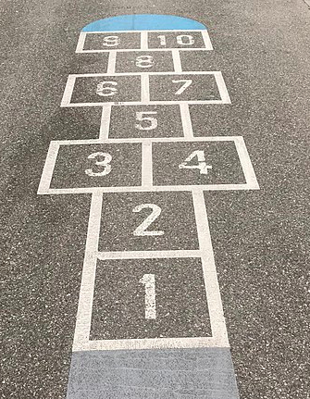
La lettre e suivie de 2 consonnes
la pelle
la marelle
les jumelles
ell

Slide 11
La lettre e suivie de 2 consonnes
la pelle
la marelle
les jumelles
ell

Slide 12
pell – mell – rell– vell

Slide 13
La lettre e suivie de 2 consonnes
ess

Slide 14
La lettre e suivie de 2 consonnes
la lessive
les tresses
l’essence
ess

Slide 15
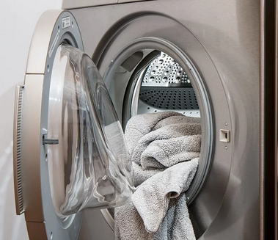
La lettre e suivie de 2 consonnes
la lessive
les tresses
l’essence
ess

Slide 16
La lettre e suivie de 2 consonnes
la lessive
les tresses
l’essence
ess

Slide 17
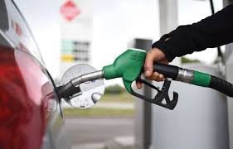
La lettre e suivie de 2 consonnes
la lessive
les tresses
l’essence
ess

Slide 18
ress – bess – tess – pess

Slide 19
elle – la tristesse – belle –
une selle – la vitesse

Slide 20
Isabelle est pressée. Elle achète de l’essence, puis elle part à toute vitesse dans sa belle voiture.

Slide 21
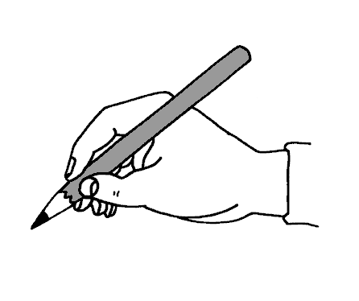
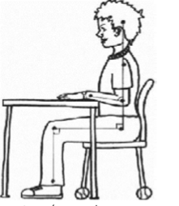
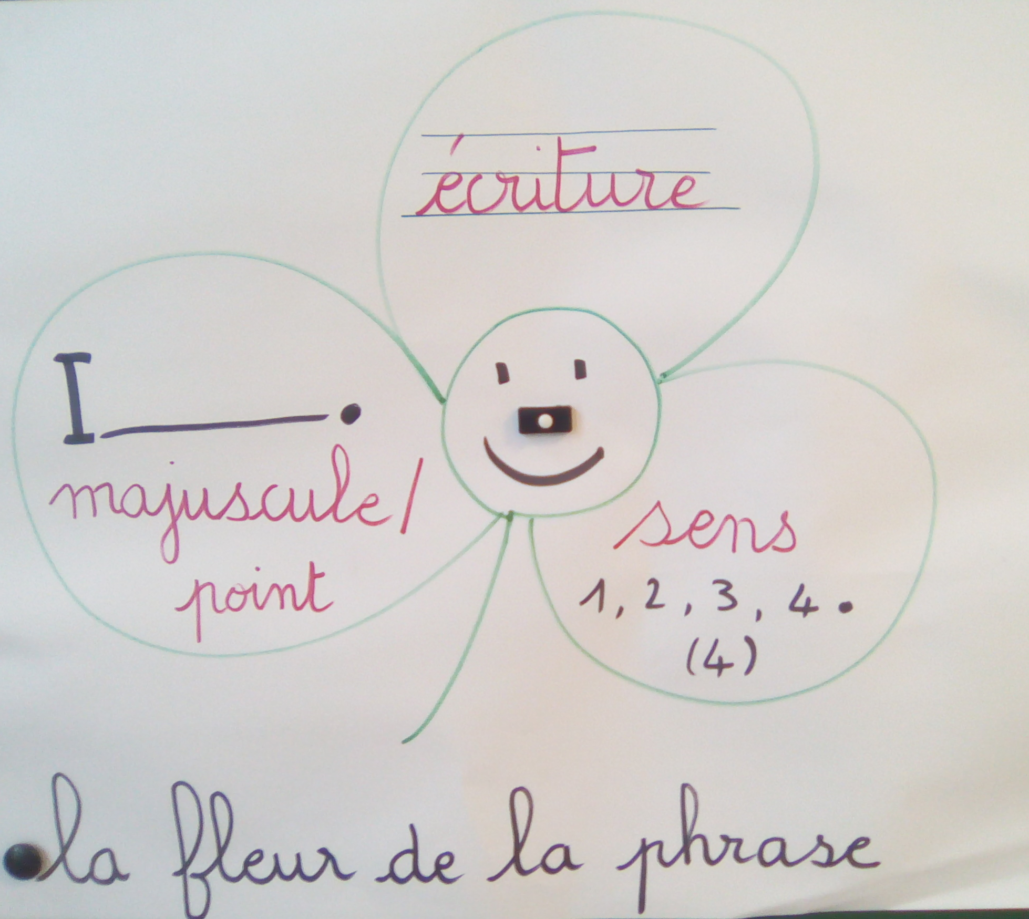
La lettre e suivie de 2 consonnes

Slide 22
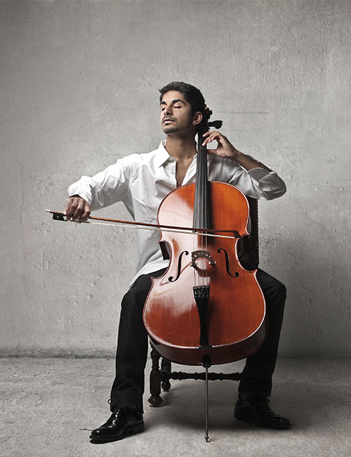
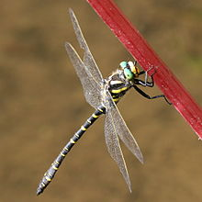

Slide 23
Pour les CE1
L’imparfait

Slide 24
Ce que nous avons vu lundi et mardi :
L'imparfait est un temps du passé.
Quand on met une phrase à l’imparfait, le verbe est le seul mot qui change.
À l’imparfait, la marque de la troisième personne du singulier est -ait, comme dans « Hier, il lavait son vélo »

Slide 25
Mettre la phrase à l’imparfait, en remplaçant aujourd’hui par hier.
Aujourd’hui, elle dessine dans la ruelle.
Hier, elle
Notes:
Exercice à faire oralement : « tu dis à voix haute la phrase et moi je vais l’écrire ensuite. »
Faire isoler le verbe dans la phrase.
Bien insister sur verbe à l’infinitif (ici se termine par er) « au repos » ; et verbe conjugué « au travail » dans la phrase.
Qu’est-ce que conjuguer un verbe : le faire travailler dans une phrase.
Être bien explicite sur le verbe, mot dans la phrase dont la terminaison change selon le temps de conjugaison et la personne qui fait l’action (éviter l’expression « auquel il se rapporte, obscure pour les élèves)
→Un changement au niveau du verbe, mais des lettres sont identiques (le radical LAV)
Etre très explicite :
La lettre muette de « lave » disparait ; à la place ait

Slide 26
Mettre la phrase à l’imparfait, en remplaçant aujourd’hui par samedi.
Aujourd’hui, je joue du piano pendant que tu chantes une chanson.
Samedi, je
Notes:
Exercice à faire par écrit. On laisse 1 minutes et on corrige
Faire isoler le verbe dans la phrase.
Bien insister sur verbe à l’infinitif (ici se termine par er) « au repos » ; et verbe conjugué « au travail » dans la phrase.
Qu’est-ce que conjuguer un verbe : le faire travailler dans une phrase.
Être bien explicite sur le verbe, mot dans la phrase dont la terminaison change selon le temps de conjugaison et la personne qui fait l’action (éviter l’expression « auquel il se rapporte, obscure pour les élèves)
→Un changement au niveau du verbe, mais des lettres sont identiques (le radical LAV)
Etre très explicite :
La lettre muette de « lave » disparait ; à la place ait

Slide 27
Le verbe jouer à l’imparfait
 |  |  | radical | terminaison
Singulier | 1re personne | je
 | 2e personne | tu
 | 3e personne | il/elle/on

Slide 28
Quelle phrase est à l’imparfait ?
a
c
Je tirais une flèche.
b
Je tire une flèche.
Je tirerai une flèche.

Slide 29
Quelle phrase est à l’imparfait ?
a
c
Je tirais une flèche.
b
Je tire une flèche.
Je tirerai une flèche.

Slide 30
Quelle phrase est à l’imparfait ?
a
c
Tu trépignes d’impatience.
b
Tu trépigneras d’impatience.
Tu trépignais d’impatience.

Slide 31
Quelle phrase est à l’imparfait ?
a
c
Tu trépignes d’impatience.
b
Tu trépigneras d’impatience.
Tu trépignais d’impatience.

Slide 32
Quelle phrase est à l’imparfait ?
a
c
La grenouille coassait
b
La grenouille coassera.
La grenouille coasse.

Slide 33
Quelle phrase est à l’imparfait ?
a
c
La grenouille coassait
b
La grenouille coassera.
La grenouille coasse.

Slide 34
Ce que tu dois retenir : La terminaison varie en fonction de la personne alors que le radical lui reste le même. À l’imparfait, les terminaisons sont pour les personnes du singulier : -ais -ais -ait.

Slide 35
À faire plus tard dans la journée
Écrire un petit texte à l’imparfait, d’au moins cinq phrases, en commençant par :
« Quand j’étais petit, … »

